Slide 1
Základní principy metody Drum-Buffer-Rope
Skorkovský
KPH-ESF-MU

Slide 2
Úvodní postuláty
Drum-Buffer-Rope (DBR) je řešení pro plánování a rozvrhování zdrojů odvozené od Teorie
omezení (TOC).
Základní předpoklad DBR je, že v každém podniku je jeden nebo limitovaný počet kapacitně
omezených zdrojů, které jsou pro výkon (efektivitu) podniku klíčové.
Tento omezený zdroj nazýváme „buben“ (DRUM), a to proto, že udává tempo pro všechny
ostatní zdroje.
Abychom dosáhli maxima výstupu systému musíme především řídit náš limitovaný (omezený
zdroj= DRUM), tedy jeho využití, naplánování, které zakázky na něm budou realizovány.
Je potřeba zajistit, aby DRUM pracoval nepřetržitě (viz kroky2-3 z pěti korků TOC).
Výpadek případných vstupů zdroje (materiál, nebo porucha zdrojů před naším omezením) je
zajišťován časovou rezervou (nárazníkem, kterému se říká BUFFER).
Synchronizaci s ostatními zdroji zajišťuje zpětnovazební prvek, který nazýváme lano (ROPE)

Slide 3
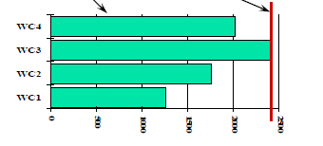
Problém rozvrhování (přiřazování, scheduling)
Každý zdroj musí být z hlediska jeho zatížení a dostupné kapacity musí být posuzován individuálně
Mějme například 1000 hodin dostupných a požadavek (demand) 880 hodin na tyto kapacitu (capacity).
Tato poptávka ale naznačenou situaci nepopisuje dostatečně přesně dostatečně nepopisuje.
Na obrázku vidíme, že většina pracovních center (Work Center=WC) mají stále dostatečnou kapacitu zatímco WC3 je plně zatížené a není možné ho využít pro případnou další zakázku(požadavek času)
Skutečný stav je ten, že kapacita podniku je omezená, protože nemůžeme navýšit počet zakázek, protože nás omezuje již naplnění kapacita WC3
Požadavek
Kapacita

Slide 4
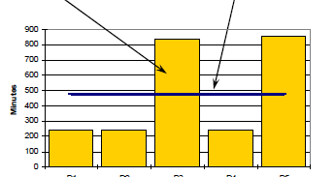
Co máme k dispozici a jaké jsou požadavky
Musíme brát do úvahy časový rámec, ve kterém se poptávka (demand) objeví. Měsíční nebo týdenní plán zahrnující poptávky nemusí stačit k přijetí opatření vedoucí ke splnění požadavků v čase.
Požadavek: co je potřeba
Kapacita : co je k dispozici

Slide 5
TOC přístup
Abychom zlepšili systém, musíme optimalizovat nejslabší článek; omezení (buben-DRUM). Všechny ostatní zdroje jsou tomuto rozhodnutí podřízeny. Při rozvrhování se postupuje takto:.
1.Vypracujte podrobný plán přiřazení práce bubnu (DRUM)
2.Přidá se vyrovnávací paměť (BUFFER), abyste se ochránili výkon
našeho limitovaného zdroje
3. Rozvrh práce ostatních zdroje se synchronizuje podle se rozvrhu
bubnu (DRUM)
Jinými slovy identifikujeme úzké místo a využijeme ho na maximum

Slide 6
Využití zdroje typu buben (drum) na maxiumum své kapacity
Požadavek: co je potřeba
Kapacita : co je k dispozici
40 hodin/týden
P1 požadavek
51 ks den 5
50 ks den 3
P2 požadavek
10 ks dny 1-5

Slide 7
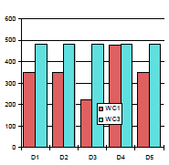
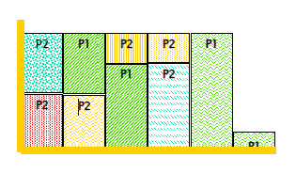
Rozvrh omezeného zdroje (bubnu)
Den | Výrobek | Počet | Minuty
1 | P2 | 10 | 240
1 | P2 | 10 | 240
2 | P2 | 10 | 240
2 | P1 | 20 | 240
3 | P1 | 30 | 360
3 | P2 | 5 | 120
4 | P2 | 15 | 360
5 | P1 | 40 | 480
6 | P1 | 11 | 132
P1 50 ks den 3
40 hodin/týden
P1 požadavek
51 ks den 5
50 ks den 3
P2 požadavek
10 ks dny 1-5
P2 10 ks den 1-5 (doba výroby 1ks/24 minut)
P1 51 ks den 5 (doba výroby 1 ks/24 minut)

Slide 8
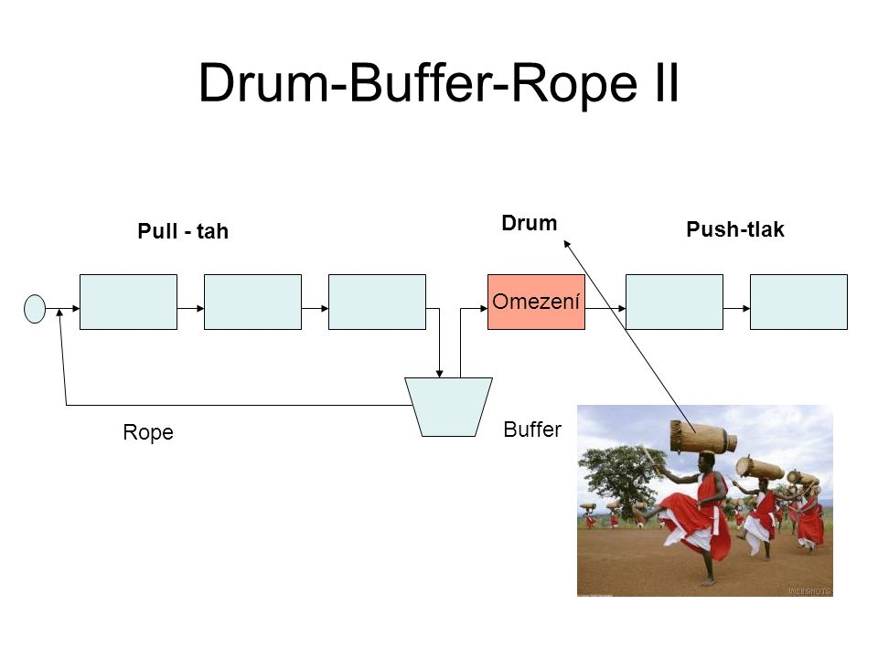
DBR řetězec zdrojů
8
6
9
7
10
5

Slide 9
Buffer –vysvětlení pojmu
Buffer (nárazník) je časové období na ochranu bubnu (úzkého místa)
před možnými problémy v článcích řetězu, které se vyskytují před
tímto úzkým místem .
Buffer kompenzuje neočekávané změny procesů
Díky využívání nárazníků jsou plány DBR velmi stabilní

Slide 10
Princip tlaku (MRP-II )
Přístup využívající tlaku: Na základě plánu výroby se uvolňují materiály a díly do výroby. Existuje přitom model výrobního procesu, který umožní předpovědět, jak budou materiály výrobním procesem procházet, kdy budou na jednotlivých operacích a kdy budou dokončené výrobky připraveny k expedici. Takové systémy se označují jako MRP II (Manufacturing Resource Planning) a jsou základem velké části softwarových produktů pro řízení výroby. Systém tlaku vychází z myšlenky, že vše, co se ve výrobě děje, lze zadat do počítače, který spočítá optimální řešení. V praxi se tato představa ukazuje jako naprosto nereálná. Počítačový systém řízení výroby zpravidla žije svým vlastním životem a výrobu jako takovou nakonec stejně někdo řídí na základě intuice.

Slide 11
Princip tahu (JIT)
Přístup využívající tahu: Impuls ke spuštění výroby nepřichází na začátek výrobního procesu, ale na jeho konec. Odtud se impuls pomocí kanbanových karet šíří směrem proti proudu až ke zdrojům materiálů a dílů. Nevyrábí se tedy nic, co by nebylo bezprostředně potřeba, klesají zásoby a zkracují se průběžné doby výroby. Základní myšlenka systémů JIT je svůdně logická. Detailní průběh výroby se nijak neplánuje, realita tedy nemůže být v rozporu s plánem. Odpovědnost za jednotlivá rozhodnutí se přenáší na operátory, kteří ovšem nevidí požadavky celku.

Slide 12
Přínosy DBR
snížení zásob
zvýšení průtoku
snížení průběžné doby výroby
snazší plánování než v MRP II a vyšší kontrolu než v JIT
lepší předvídatelnost výrobního procesu
možnost zacílit nástroje zlepšení procesů jen tam, kde to přinese reálné efekty
nasměrování investic do výrobního systému jen tam, kde to přinese reálné efekty

